Slide 1
2021.09.22
陈建兵

Slide 2
阅读论文
卢亚辉,明仲,张力.业务过程协同模式的研究[J].计算机集成制造系统,2011,17(08):1569-1579.
Alotaibi Y, Liu F. Survey of business process management: challenges and solutions[J]. Enterprise Information Systems, 2017, 11(8): 1119-1153. （未完成阅读）

Slide 3
内容
业务过程管理技术和面向服务体系结构使得跨企业的协同业务过程的实现成为了可能。
企业内单目标导向的独立模式 → 跨企业多目标合作的协同模式
通过分析协同业务过程，总结出了多个业务过程在进行交互和协同中的45种不同的协同模式。
7种基本协同模式(双边)+38种扩展模式(多边)
使用petri网对这些协同模式进行形式化表达

Slide 4
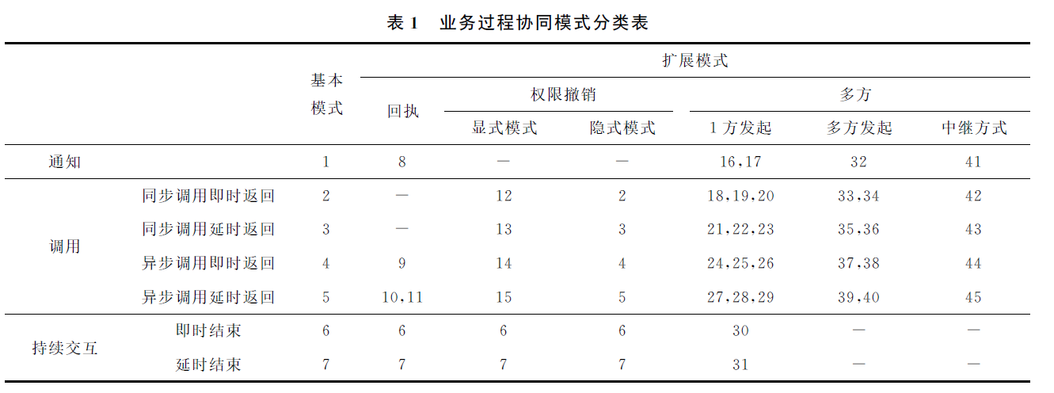

Slide 5
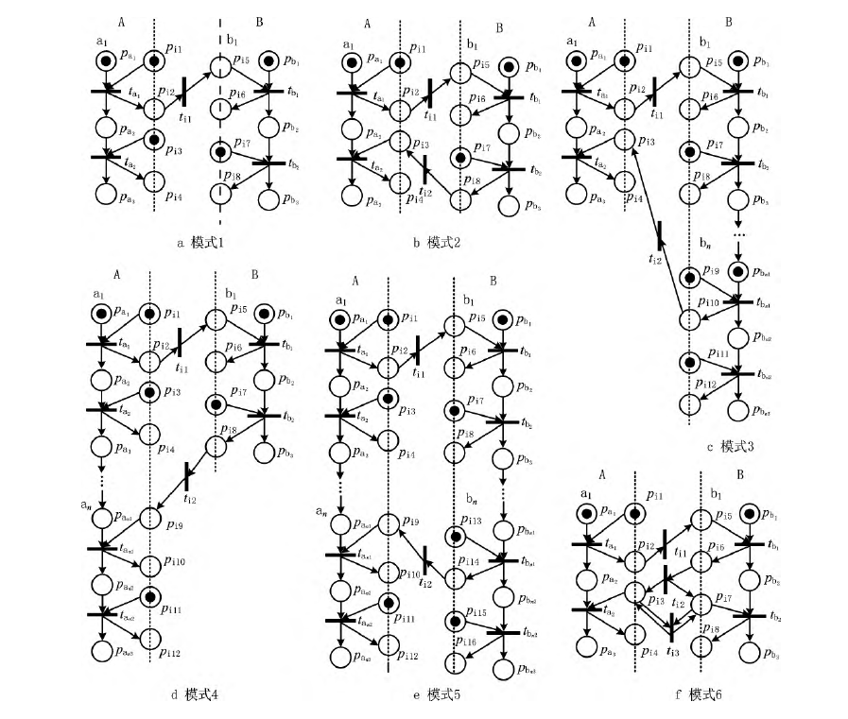
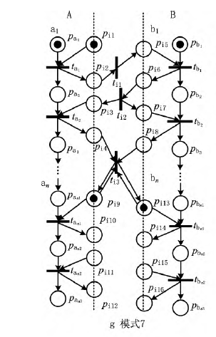

Slide 6
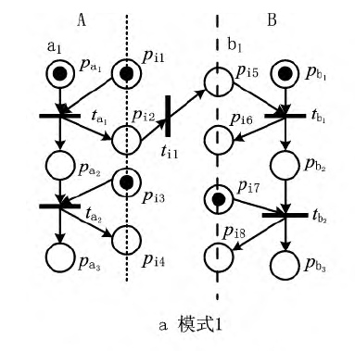
在a₁活动的t_{a1}变迁发生后，通过交互变迁t_{i1}，将p_{i2}中的消息传送给p_{i5}库所，使得b₁活动的t_{b1}变迁能够发生。
文章没有给出Petri网建模的正确性和合理性分析。

Slide 7
问题
目前没有找到过程协同的综述文章
正在阅读BPM的综述文章
后续论文阅读方向不明确
业务过程协同模式其他建模方式？Wfmc 4种模式，区别联系
IT与OT的业务过程协同当前建模情况？
可信通信协议?

Slide 8
下周计划
BPM综述
Alotaibi Y, Liu F. Survey of business process management: challenges and solutions[J]. Enterprise Information Systems, 2017, 11(8): 1119-1153.
其他

